Slide 1

Un endroit spécial pour se souvenir
Chaque monument commémoratif raconte une histoire...
Notes:
Utilisez cette présentation pour aider vos élèves à :
comprendre que les monuments commémoratifs de guerre nous aident à nous souvenir des personnes qui ont servi en temps de conflits et lors d’opérations de maintien de la paix;
comprendre qu’en visitant les monuments commémoratifs de guerre, nous montrons que nous nous soucions de notre passé;
comprendre les histoires que les monuments commémoratifs nous racontent.

Slide 2

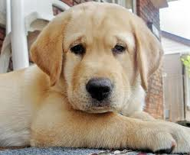
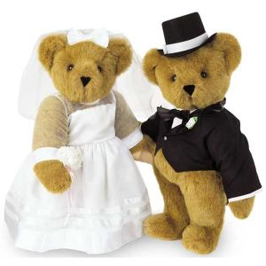
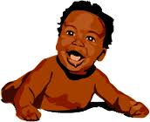
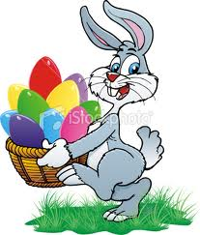
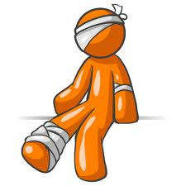
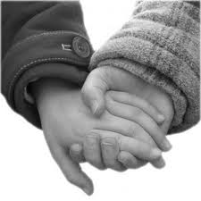
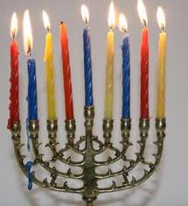
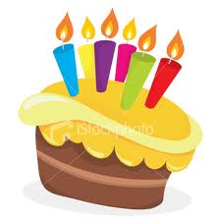
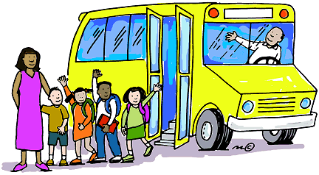



Qu’est‑ce que le Souvenir?
Nous nous souvenons lorsque nous pensons à quelque chose d’important du passé.
Nous nous souvenons :
des personnes que nous aimons
de journées spéciales
de moments heureux
d’événements importants
de choses que nous avons apprises
Notes:
Notes de l’enseignant(e)
Présentez l’idée de se souvenir des moments importants.
Demandez aux élèves : Quelles sont les choses dont vous vous souvenez et pourquoi?
Utilisez des exemples familiers pour appuyer les réflexions des élèves, comme :
une fête amusante
un anniversaire
obtenir un animal de compagnie
voir un nouveau-né
le premier jour d’école
se blesser
un anniversaire spécial
tenir la main d’une personne que vous aimez
apprendre à lire
aller au cinéma
Nous nous rappelons des vacances ou des fêtes parce que nous avons passé de bons moments avec notre famille et nos amis.
Nous soulignons les anniversaires de nos amis et des membres de notre famille pour qu’ils se sentent spéciaux!
Nous nous souvenons des choses que nous faisons pour la première fois, comme aller à l’école, lire ou attacher nos lacets.

Slide 3


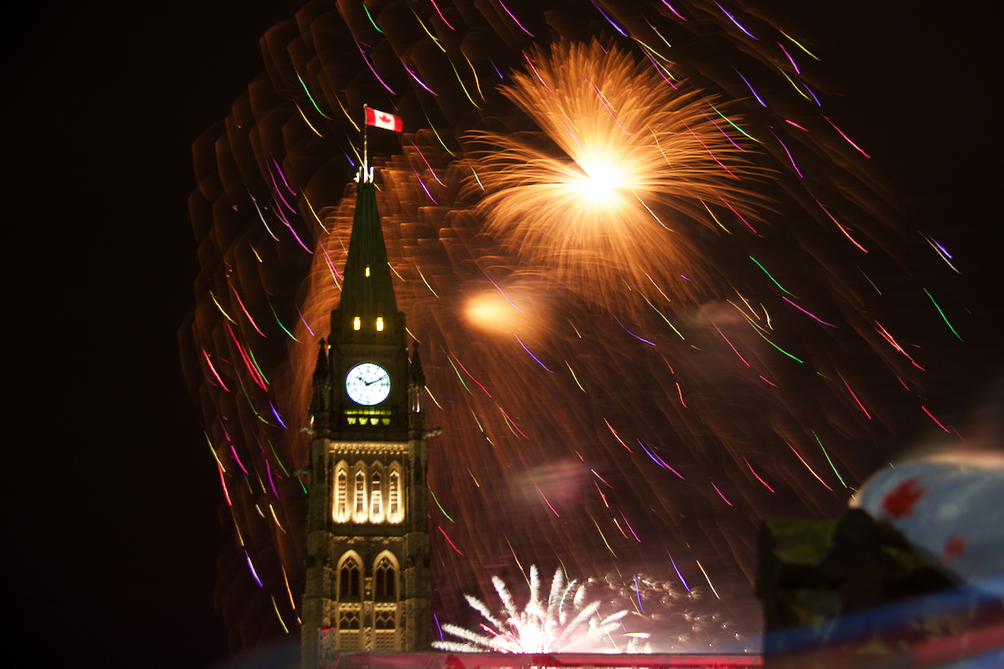
Les pays se souviennent aussi de choses importantes!
Le Canada se souvient des personnes, des histoires et des événements importants du passé.
Par exemple :
Les Canadiens célèbrent la fête du Canada le 1er juillet de chaque année.
Notes:
Notes de l’enseignant(e)
Mentionnez que les pays se souviennent également des événements importants.
Demandez aux élèves : Comment les gens célèbrent-ils la fête du Canada?
Faites le lien avec des célébrations et des traditions communes, comme :
les défilés
les feux d’artifice
des barbecues en famille
porter le drapeau du Canada

Slide 4

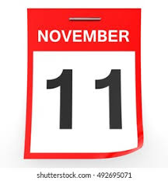
Une journée spéciale pour se souvenir
Le jour du Souvenir est un jour spécial qui nous aide à nous souvenir.
Ce jour est célébré chaque année le 11 novembre.
Cette journée nous aide à nous souvenir des personnes qui ont servi dans l’Armée canadienne et à les remercier.
L’une des façons de nous souvenir est de porter un coquelicot!
Notes:
Notes de l’enseignant(e)
Expliquez que le jour du Souvenir est une occasion de se souvenir et de remercier.
Si possible, faites le lien avec les expériences passées des élèves.
Demandez aux élèves : De quelles façons les gens soulignent-ils cette journée?
Exemples :
assister à une cérémonie du jour du Souvenir
écouter de la musique
profiter d’un moment calme pour se recueillir
réaliser une œuvre d'art
écrire une carte de remerciement ou faire un dessin

Slide 5
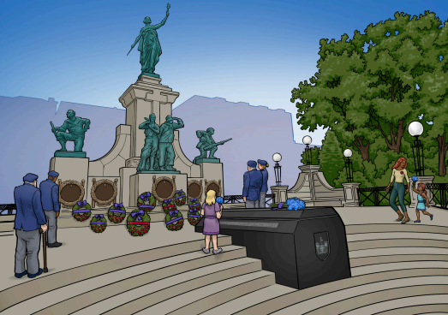
Un endroit spécial pour se souvenir
Un monument commémoratif est un endroit spécial qui nous aide à nous souvenir.
Nous visitons des monuments commémoratifs pour nous souvenir de personnes courageuses et d’événements importants.
Chaque monument commémoratif raconte une histoire au sujet des personnes ou de l’événement qu’il commémore.
Notes:
Notes de l’enseignant(e)
Mentionnez qu’un mémorial ou monument commémoratif est un endroit spécial pour se souvenir
Expliquez que les mémoriaux peuvent être des statues, des jardins, des plaques ou même des bâtiments, comme une école.
Demandez aux élèves : Que remarquez-vous sur cette photo de monument commémoratif? (p. ex., le nombre de statues, de couronnes, etc.)
Soulignez l’importance d’avoir un comportement respectueux dans les lieux commémoratifs.
Pour les élèves plus âgés :
Si vos élèves sont prêts, présentez le concept selon lequel un monument commémoratif est une façon de se souvenir d’une personne qui est morte.
Demandez aux élèves s’ils ont déjà perdu un animal de compagnie ou un membre de leur famille, comme un grand‑parent. Comment s’en souviennent‑ils? Une pierre tombale dans un cimetière est un type de monument commémoratif.

Slide 6
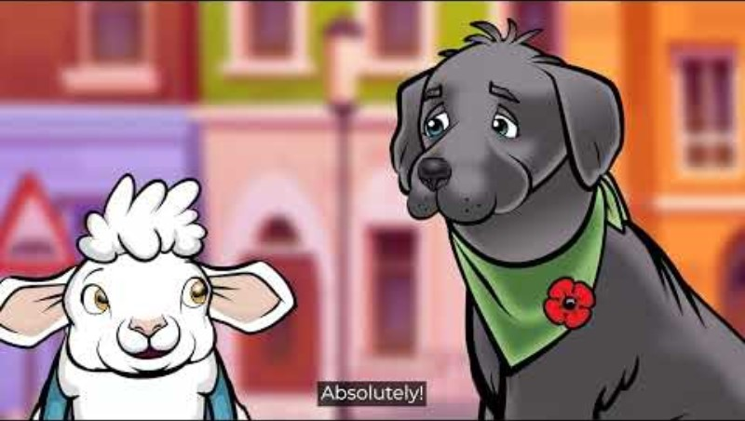
Regardons une vidéo pour en apprendre davantage sur les monuments commémoratifs!
Notes:
Notes de l’enseignant(e)
Établissez un objectif de visionnement clair : Lequel de ces monuments commémoratifs préférez‑vous?
Liens vers les vidéos :
FR: https://youtu.be/vkqYmkdWlbo
EN: https://youtu.be/Jud06elFFew

Slide 7
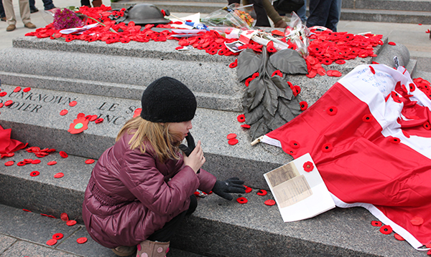
Qu’avons-nous appris?
Les monuments commémoratifs nous aident à nous souvenir de personnes et d’événements importants.
Ils se présentent sous diverses formes et tailles.
Chaque monument commémoratif raconte une histoire différente.
Les monuments commémoratifs sont des endroits où nous pouvons :
dire merci
avoir des pensées empreintes de bonté
apprendre à aider les autres
nous souvenir de l’importance de la paix
Notes:
Notes de l’enseignant(e)
Rappelez aux élèves que les monuments commémoratifs nous aident à nous souvenir de personnes et d’événements importants.
Demandez aux élèves : Y a-t-il un monument commémoratif dans votre communauté?
Faites le lien avec les cérémonies locales du jour du Souvenir.

